Slide 1
라이브러리 설치 및 파일 추가

Slide 2
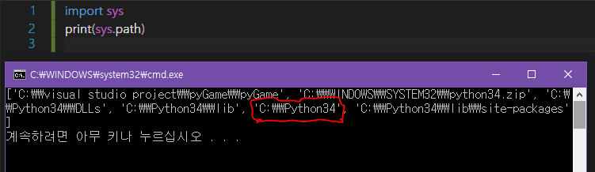
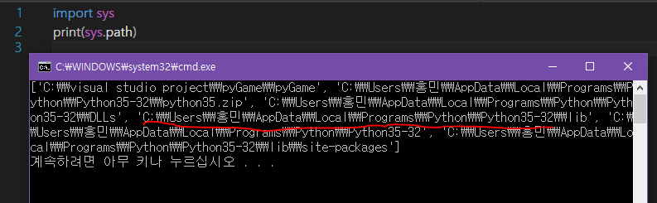
1.1
python 설치 폴더 찾기
import sys
print(sys.path)
입력 후 실행을 하시면
PC의 python 설치 경로
를 알 수 있습니다.

Slide 3
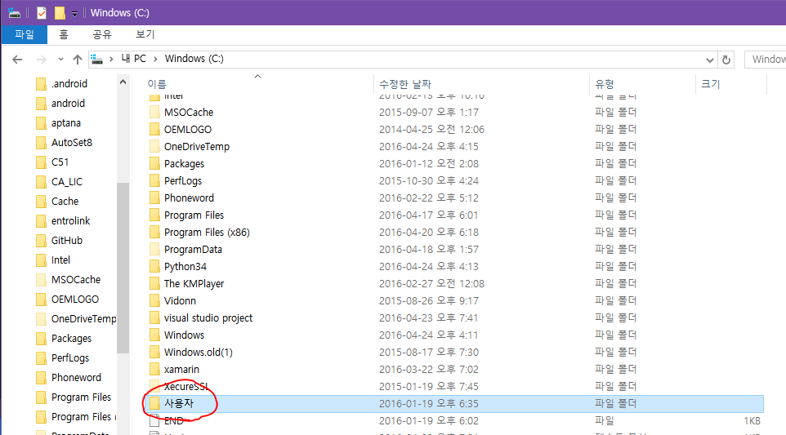
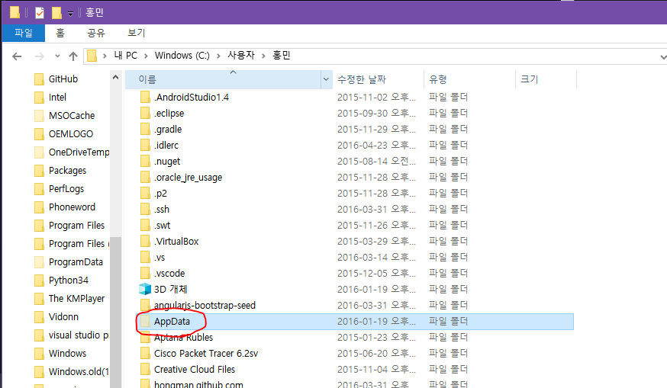
1.1
python 설치 폴더 찾기

Slide 4
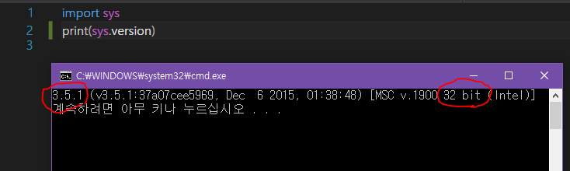
1.2
라이브러리 추가
import sys
print(sys.version)
www.github.com/hongman/pygame

Slide 5
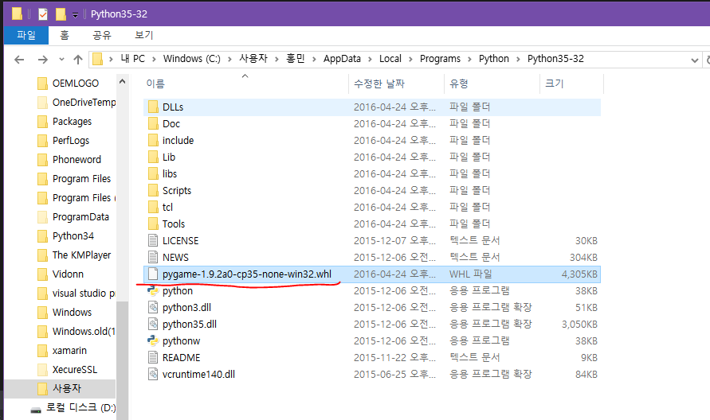
1.2
라이브러리 추가
Python이 설치된 폴더에 해당 파일 붙여넣기

Slide 6
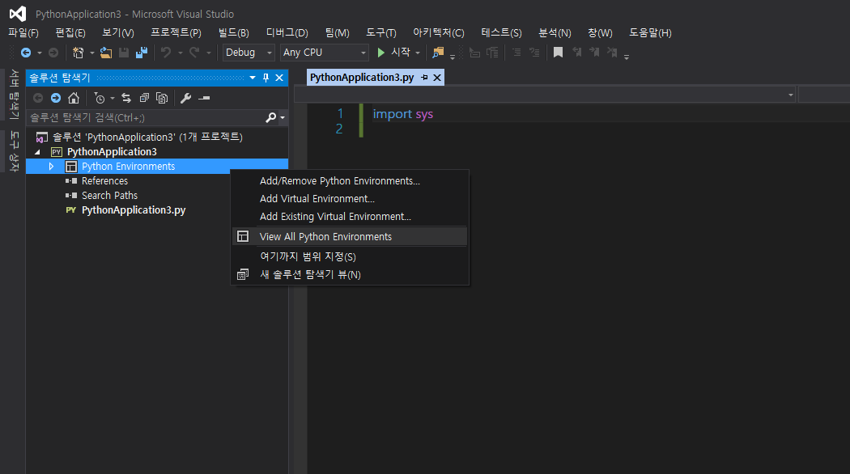
1.2
라이브러리 추가
마우스 오른쪽 클릭 후 View~~~ 클릭

Slide 7
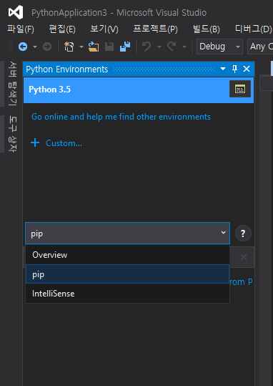
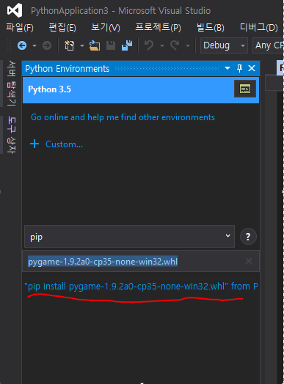
1.2
라이브러리 추가
라이브러리 파일명을 붙여넣기 하시면 아래 빨간 줄 부분이 뜨는데 클릭!
pip 클릭!

Slide 8
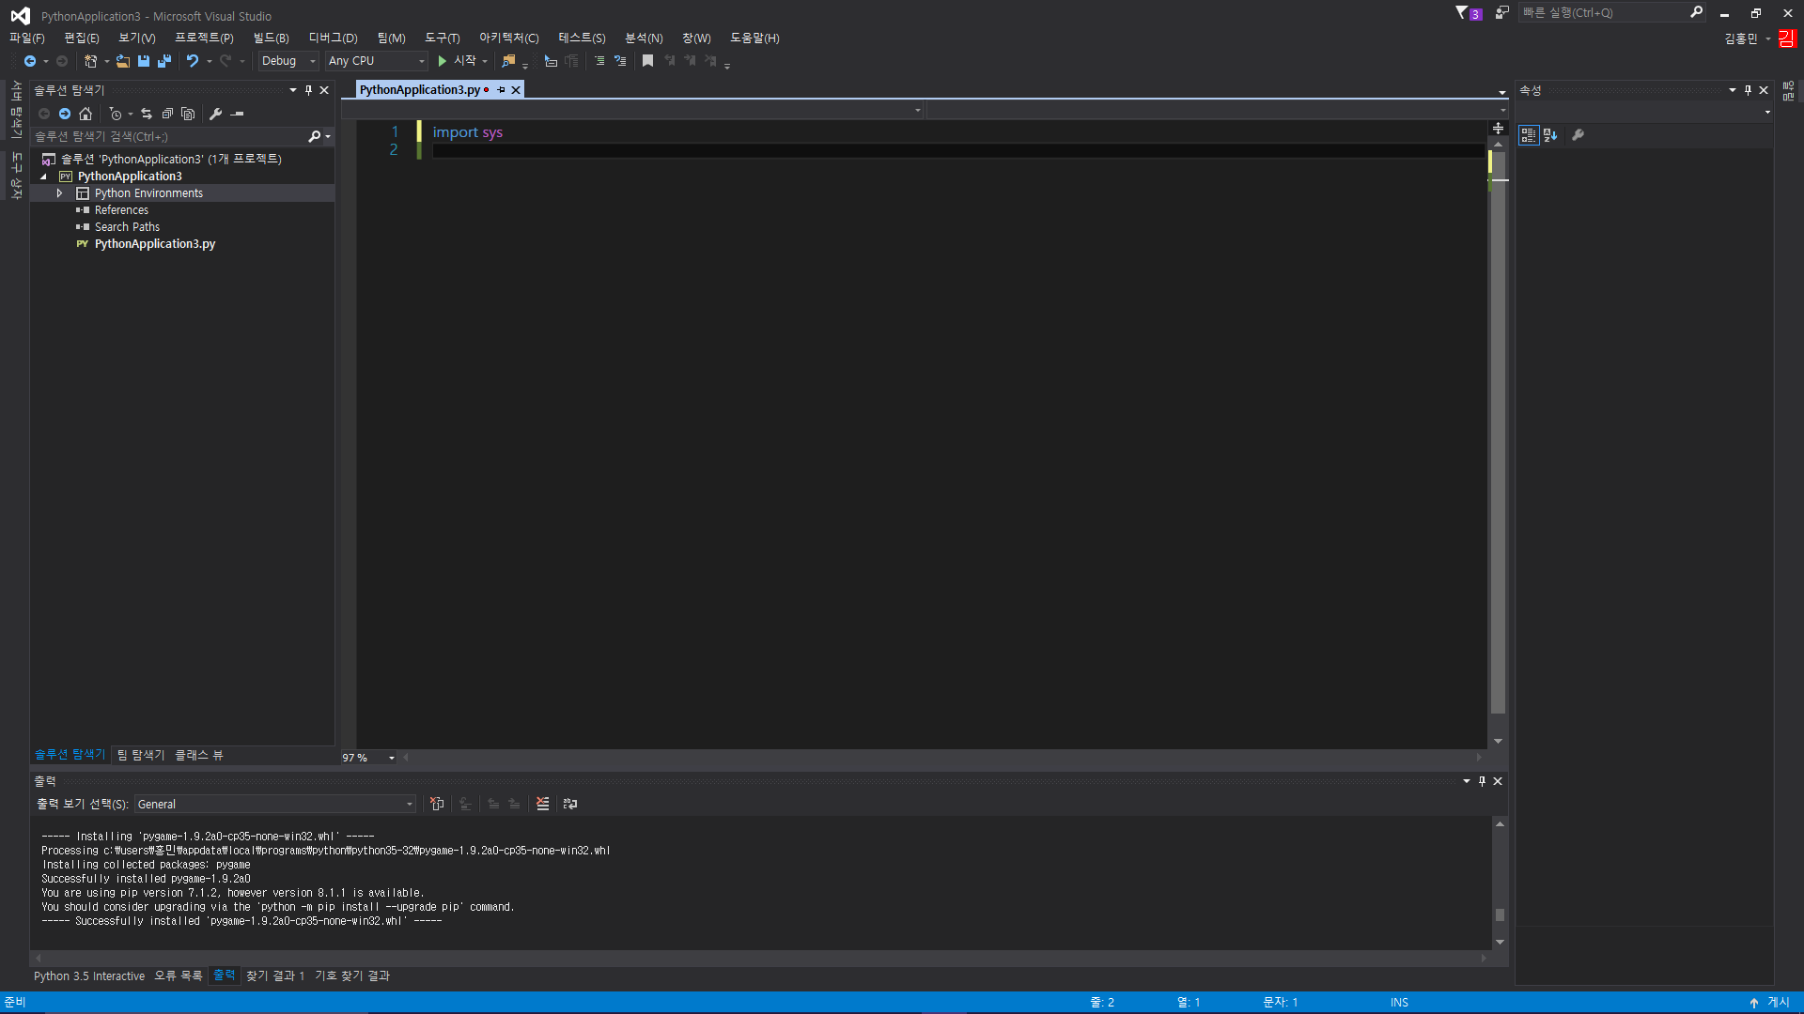
1.2
라이브러리 추가
클릭 하시면
아래 출력 창에
설치 상황이 뜹니다!

Slide 9
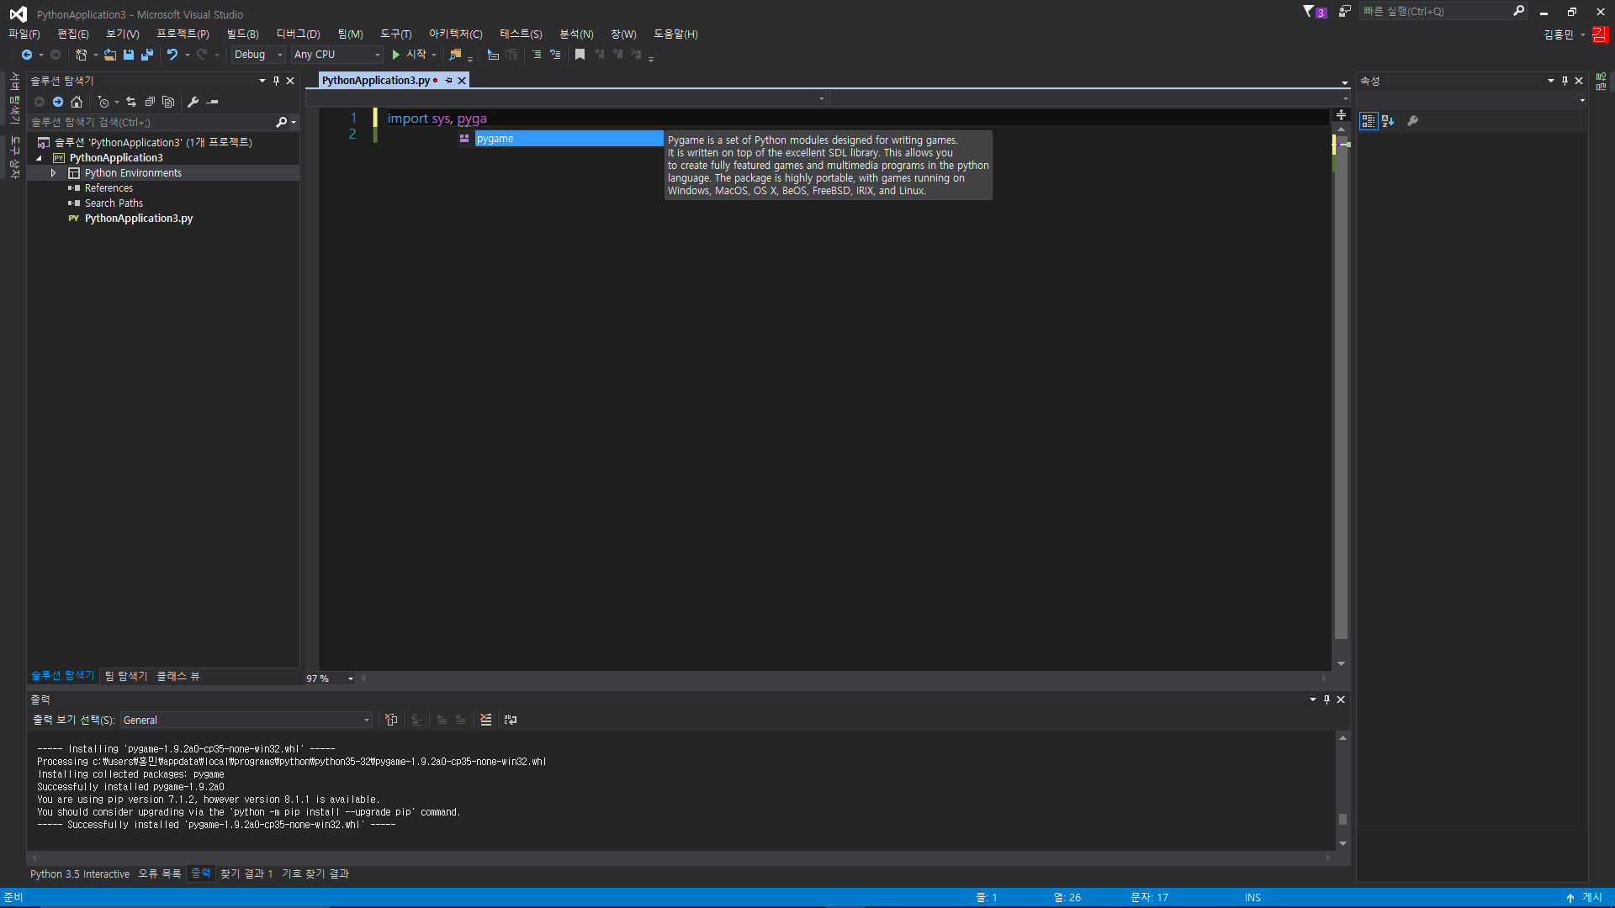
1.2
라이브러리 추가
Visual Studio를 재시작 해주신 후
설치가 제대로 되었는지 확인 (import pyga입력 후 ctrl + space 동시입력)

Slide 10
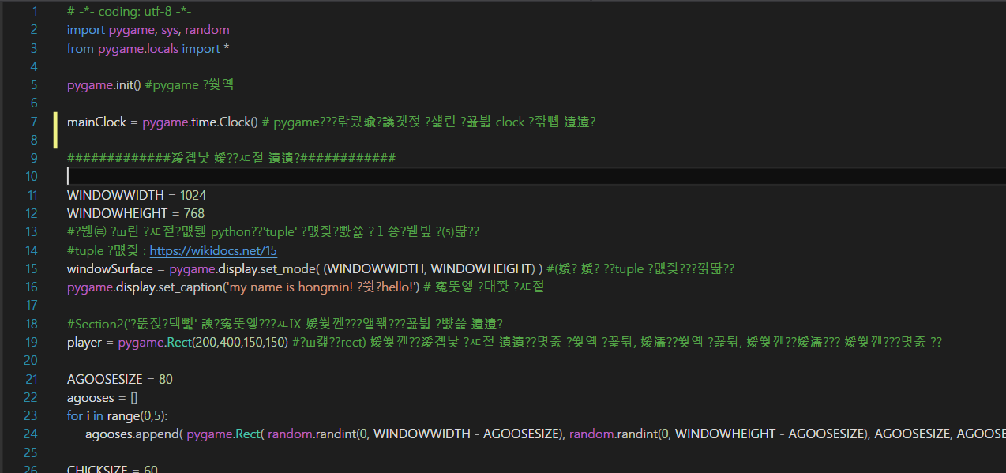
1.3
한글 깨짐 문제 해결
다시 불러올 때 아래와 같이 한글이 깨질 수 있습니다.

Slide 11
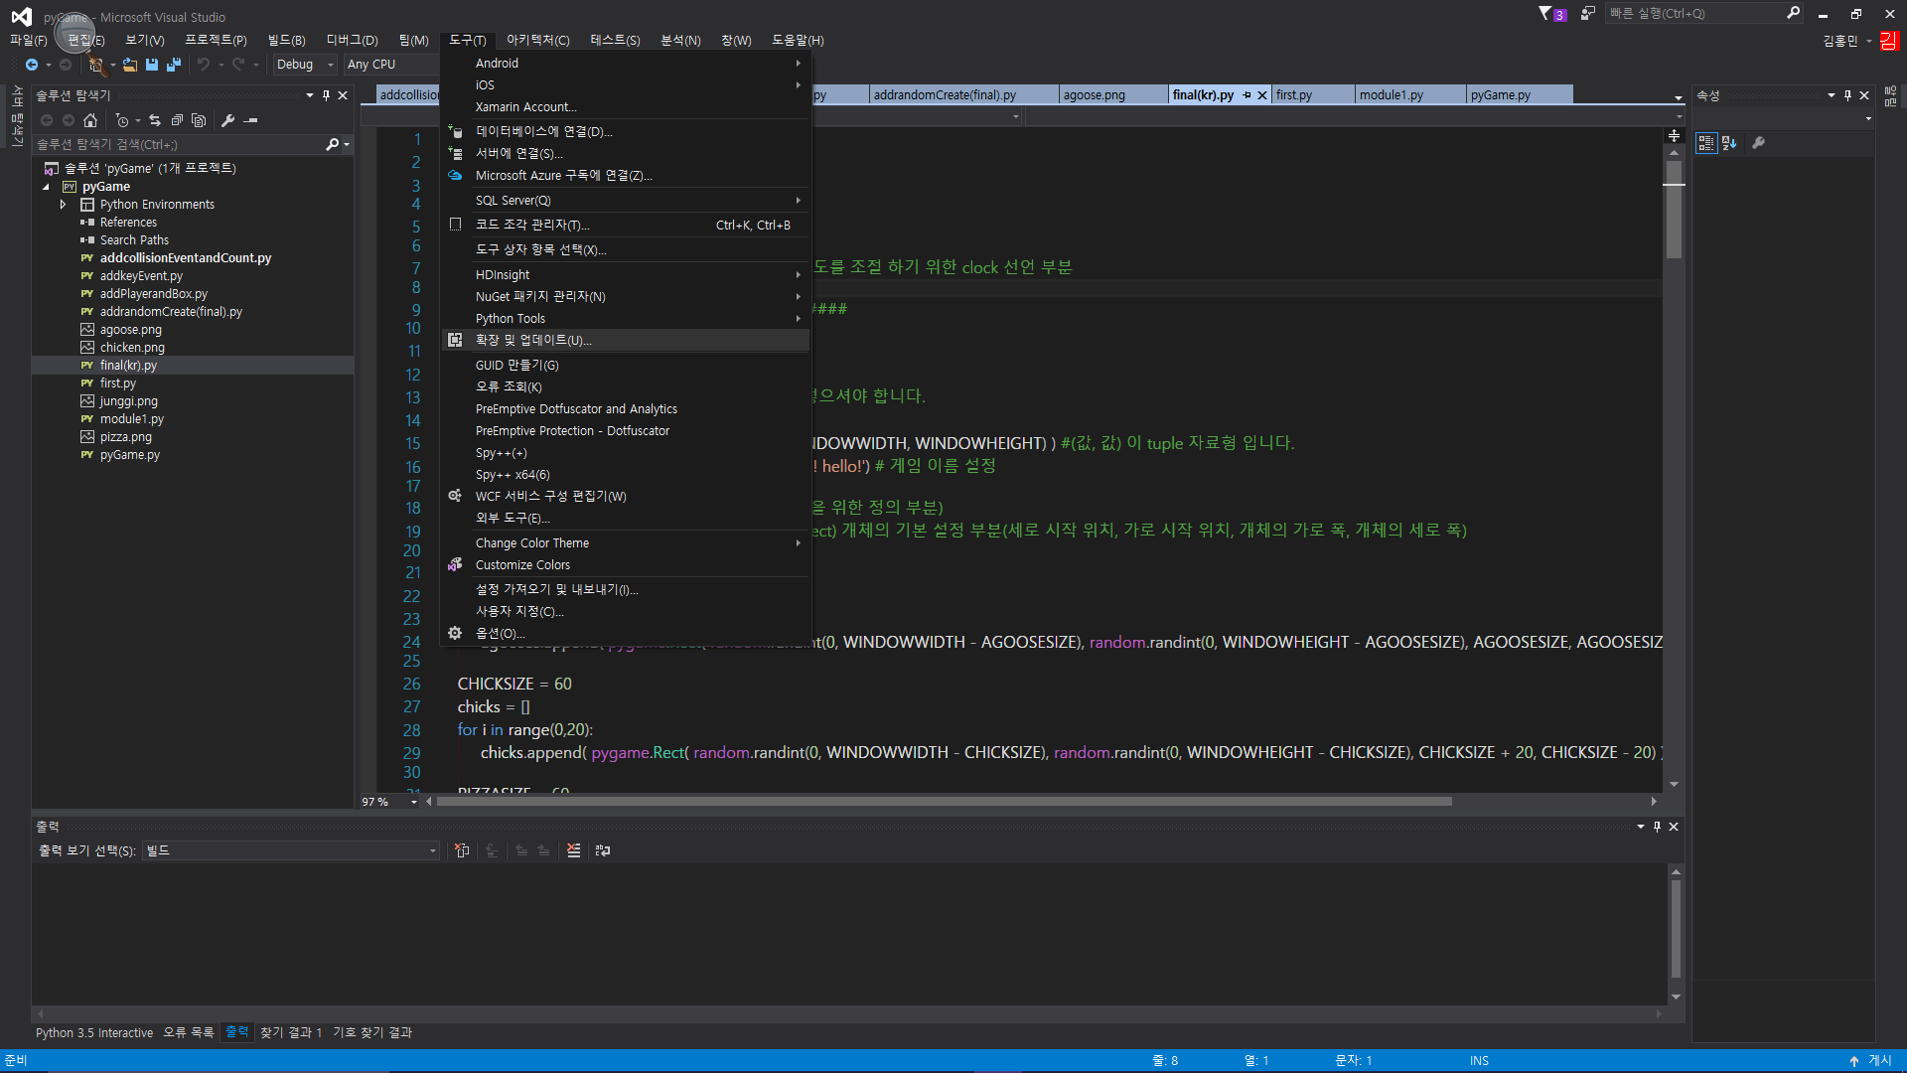
1.3
한글 깨짐 문제 해결
도구 옵션에서 확장 및 업데이트 클릭!

Slide 12
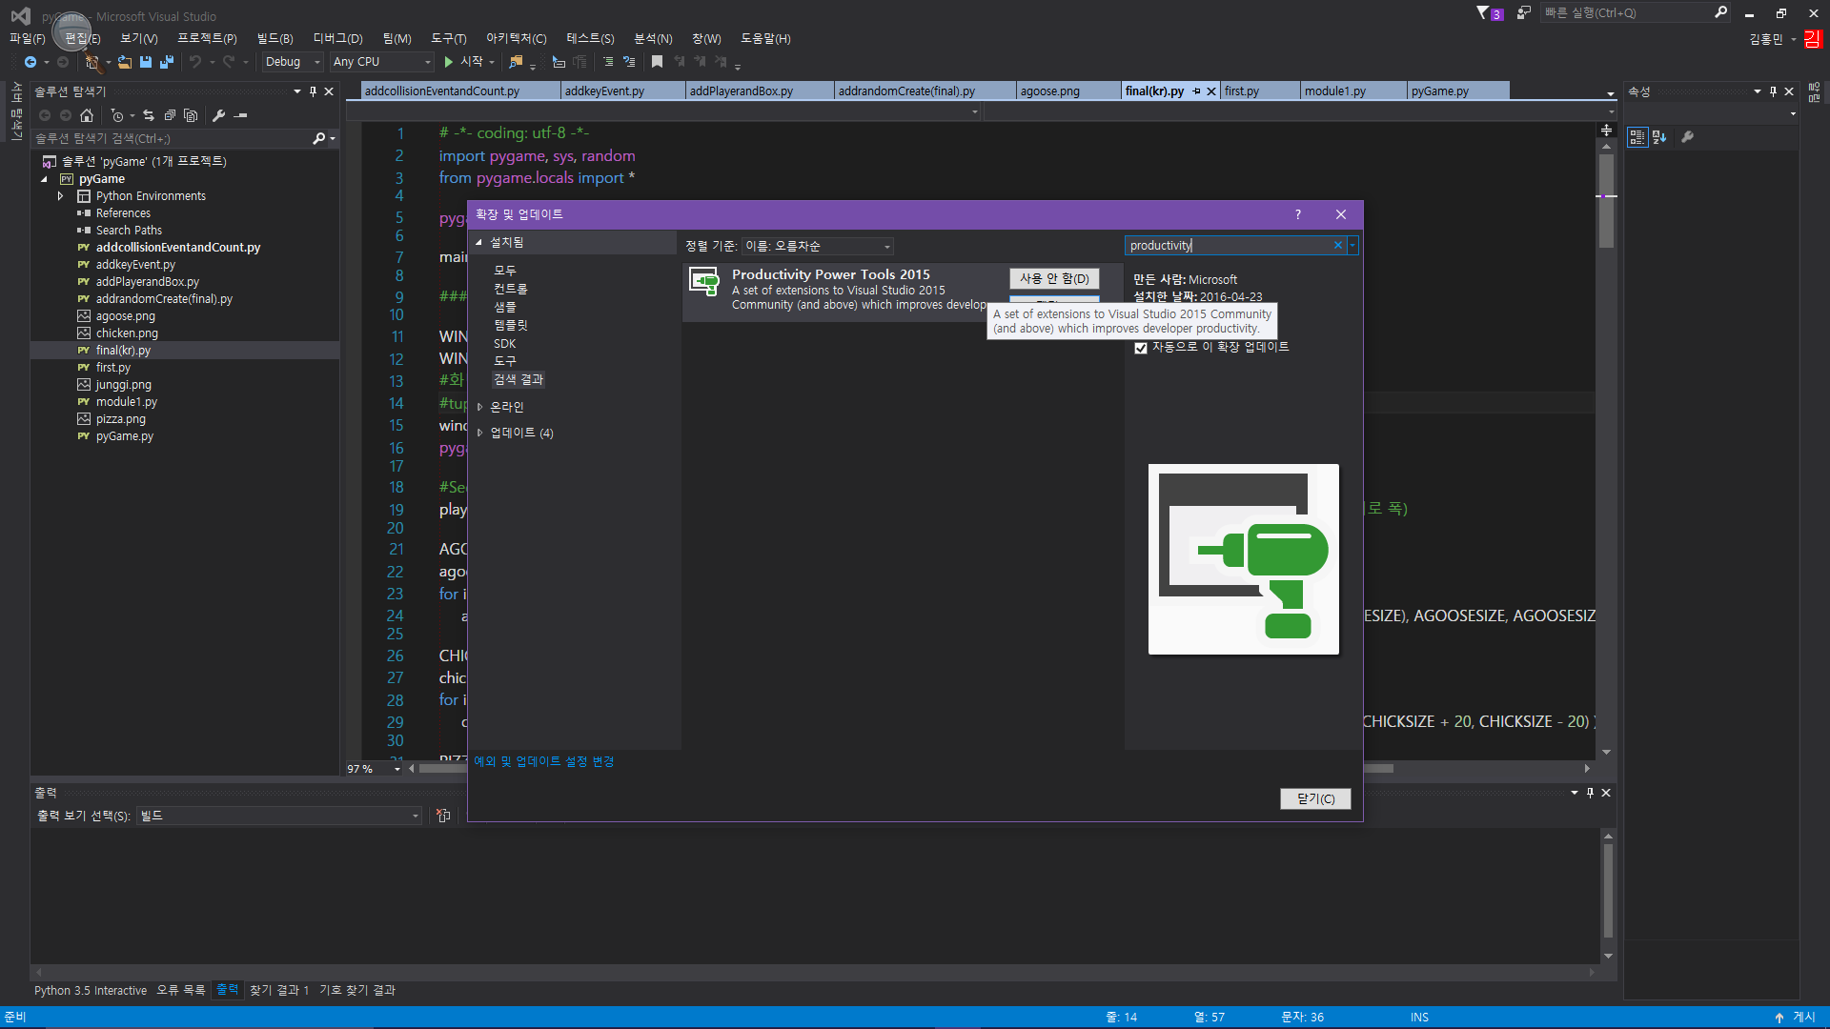
1.3
한글 깨짐 문제 해결
오른쪽 검색 창에서 productivity 입력 후 설치!

Slide 13
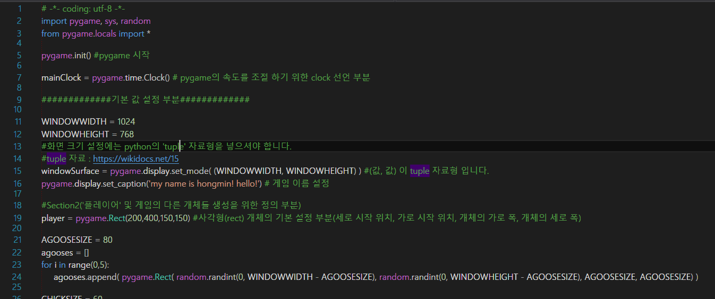
1.3
한글 깨짐 문제 해결
설치를 하셨다면 재시작을 했을 때 한글이 깨지는 문제를 해결하실 수 있습니다.

Slide 14
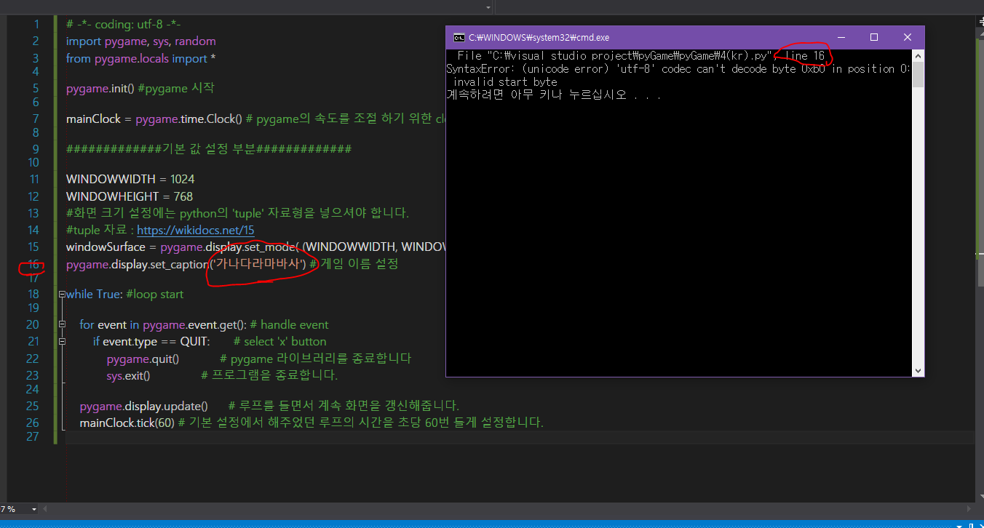
1.4
새로 파일을 만들었을 때!
파일을 추가 한 것이 아닌 새로 python 파일을 만들었을 때
코드 안쪽 부분에 한글을 쓰고 싶은데…… 오류가 발생할 겁니다.

Slide 15
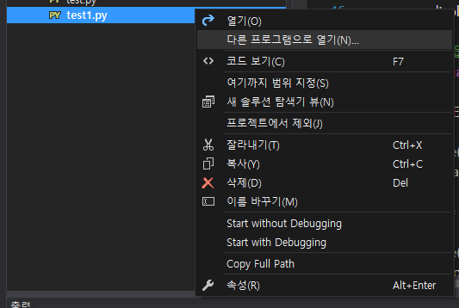
1.4
새로 파일을 만들었을 때!
새로 생성 한 파일 선택 후 오른쪽 클릭 -> 다른 프로그램으로 열기 클릭!(이 때 코드에 이미 한글이 포함되어 있다면 꼭! 다른 곳에 복사를 해 놓으신 후 빈 파일로 작업해 주세요)

Slide 16
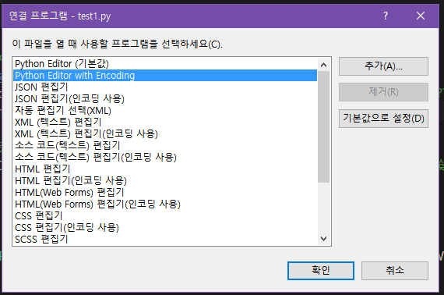
1.4
새로 파일을 만들었을 때!
기본값으로 설정 되있는 것을 python Editor with Encoding으로 바꾸고 확인 선택

Slide 17
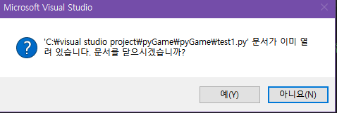
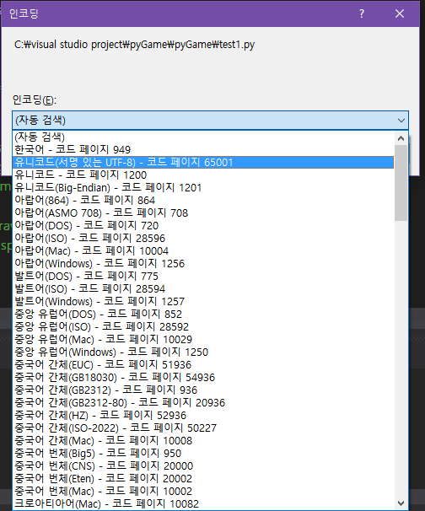
1.4
새로 파일을 만들었을 때!
‘예’를 클릭 후 인코딩 선택 화면에서 2번째 유니코드~~~를 클릭!

Slide 18
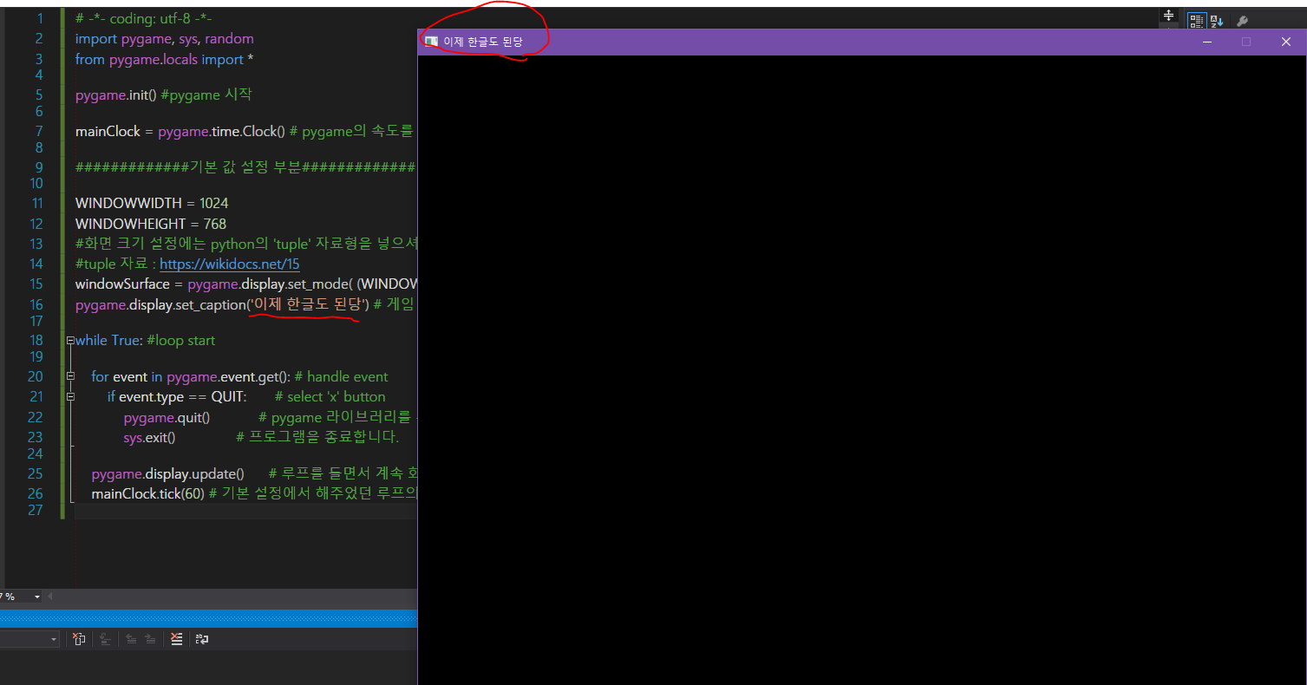
1.4
새로 파일을 만들었을 때!

Slide 19
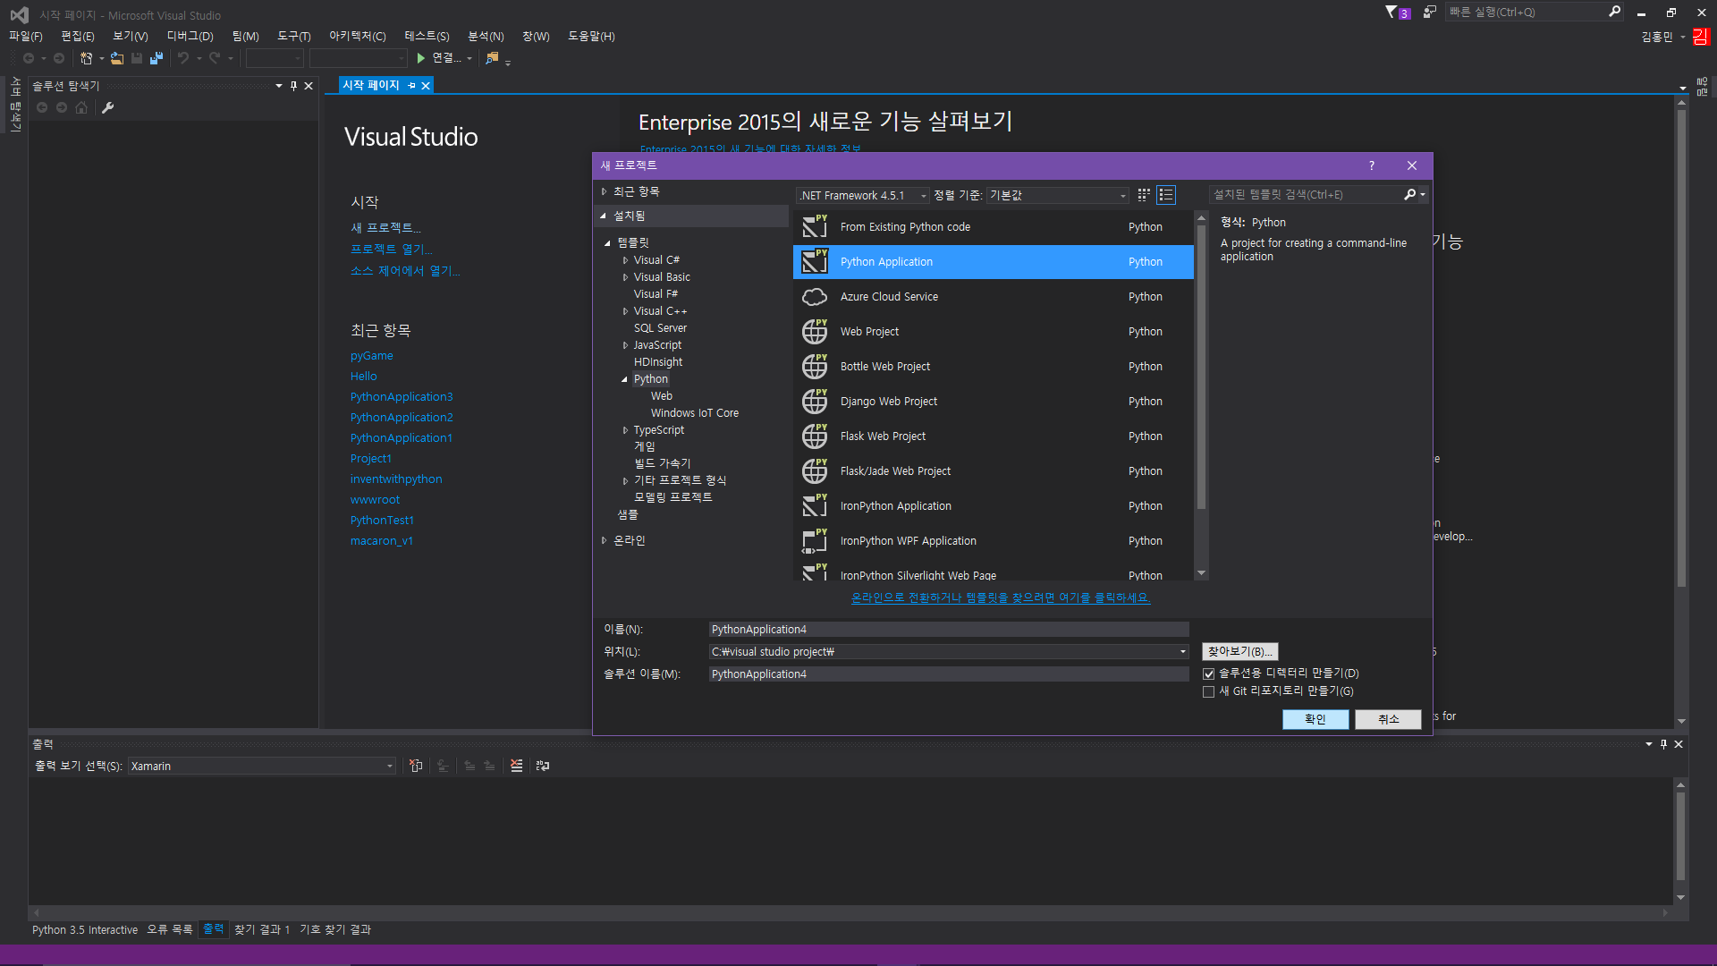
1.5
Github에서 Visual Studio로 python 파일 추가하기
새 프로젝트를 생성해 주신 후

Slide 20
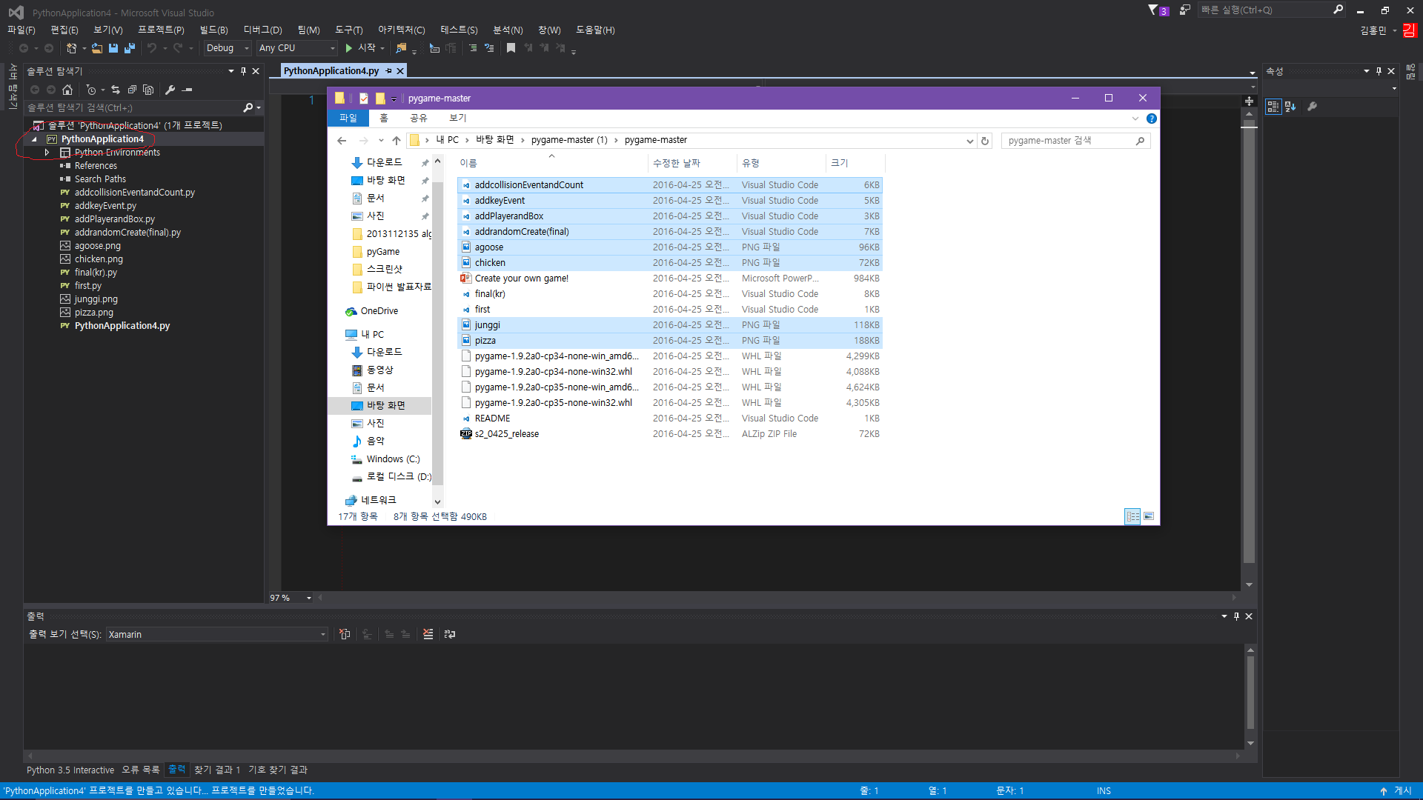
1.5
Github에서 Visual Studio로 python 파일 추가하기
솔루션 하위로 그냥 끌어 주세요!(프로젝트 import로 하시면 한글 관련 오류가 간혹 생길 수가..)

